Slide 1
바닐라스크립트
제이쿼리
document.addEventListener('DOMContentLoaded', function() {
var button = document.queryselector (“#button1");
button.addEventListener("click", function(){
console.log('버튼1.');
});
});
$( document ).ready(function() {
$("#button1").click(function() {
console.log("버튼1.");
});
});
이벤트
이벤트

Slide 2
메소드
focus,
toggleClass,
addClass,
removeClass,
toggle,
hide,
show,
append
$('.box4').click(function(){
$(this).toggleClass('extra') ;
});
메소드

Slide 3
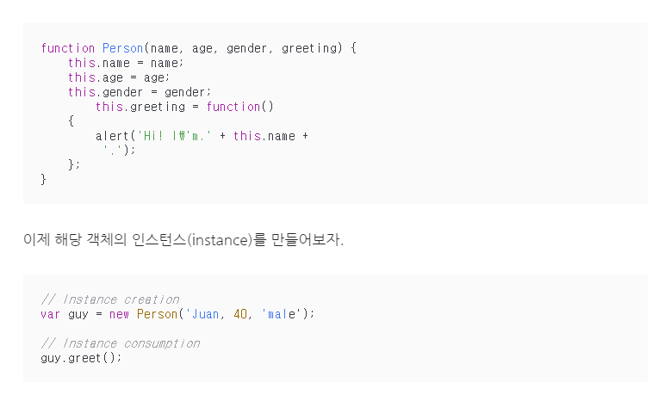
객체 - 소프트웨어 세계에 구현할 대상
인스턴스
- 설계도를 바탕으로 소프트웨어 세계에 구현된 구체적인 실체
즉, 객체를 소프트웨어에 실체화 하면 그것을 ‘인스턴스’라고 부른다.
실체화된 인스턴스는 메모리에 할당된다.
객체 = 커피 캐리어 / 여러 정보{property)와 정보를 활용하는 메소드 를 합쳐 놓은 덩어리
커피 캐리어에는 커피를 여러잔 담을 수 있다.
커피 캐리어는 용도에 따라 종류가 여러가지 있다.
프로그래밍을 할 때 상황에 따라 서로 다른 종류의 객체 여러개가 필요하다.
객체는 너무 커서 변수에 담을 수 없다.그래서 또 고안된 것이 리모콘 시스템이다.
비슷한 성질을 가진 여러개의 객체를 만들기 위해,
일종의 설계도라고 할 수 있는 생성자 함수(Constructor)를 만들어 찍어내듯 사용하는데
이렇게 생성된 객체를 인스턴스라 부를 수 있다.
좀 더 알기 쉽게 칼을 만드는 과정으로 비유하여 다음과 같은 예시 코드를 작성해봤다.
생성자 함수(Constructor) = 거푸집
인스턴스 = 거푸집으로 찍어낸 칼

Slide 4
